Slide 1

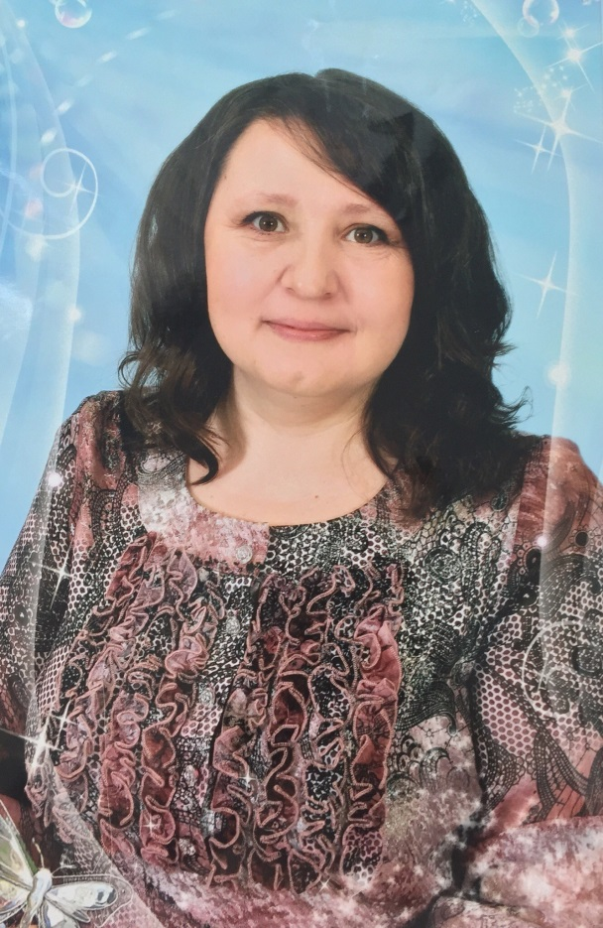
Петухова Татьяна Павловна
Место работы:
Муниципальное дошкольное
образовательное учреждение
«Детский сад № 11 «Колосок»
г.о. Семеновский
Должность: воспитатель
Стаж работы: 25 лет
Образование: среднее профессиональное
E-mail: petyxovatp@mail.ru
Мое педагогическое кредо:
Я стараюсь, сделать так, чтобы для моих воспитанников детство осталось самой удивительной, чудесной порой жизни. Стремлюсь придерживаться правила пяти «П»: принять, понять, помочь, приласкать, посочувствовать, потому что самая большая ценность на Земле - это ДЕТИ .

Slide 2
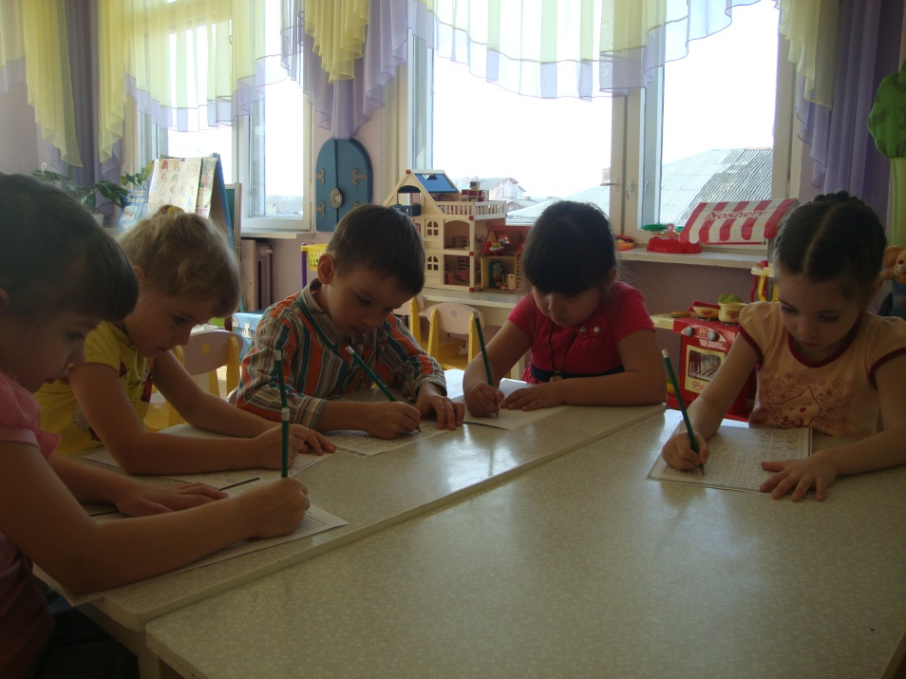
«Развитие графомоторных навыков у детей старшего
дошкольного возраста
через разные виды деятельности»
 | «Истоки способностей и дарования детей - на кончиках их пальцев. От пальцев, образно говоря, идут тончайшие нити-ручейки, которые питают источник творческой мысли. Другими словами, чем больше мастерства в детской руке, тем лучше ребенок» (В.А. Сухомлинский)

Slide 3
Условия формирования личного вклада педагога в развитие образования
Научно – исследовательские условия:
Изучение научно-методической литературы: в области развития тонких движений пальцев рук (тонкой моторики): Бехтерева В.М, Павлова И. П, Гальперина П.Я, Марцинковской Т. Д, Новикова Н.И, Кольцевой М.М, М.Я.Аксенова, Л.С.Рузина, Т.А.Ткаченко, К.Д. Ушинский
Методические условия: Изучение педагогических работ в области формирования и развития мелкой моторики и графомоторных навыков: С.Е.Большаковой, В.В. Цвынтарного, Навиковская О. А., Солнцева Е.А., Белова Т.В., Стефанова Н.Л.
Организационно–педагогические условия: Активное участие в работе ММО воспитателей по познавательному развитию, обмен опытом в профессиональных педагогических сетевых сообществах (www.nsportal.ru).

Slide 4
Актуальность личного вклада педагога
ФГОС ДО рассматривает формирование отношения к образованию как к одной из ведущих жизненных ценностей.
Современная школа предъявляет высокие требования к детям, поступающим в первый класс.
Учителя отмечают, что дети на первом этапе обучения чаще всего испытывают затруднения с овладением навыков письма: быстро устаёт рука, теряется рабочая строка, не получается правильное написание букв.
Родителей всегда волнует вопрос, как обеспечить полноценное развитие ребенка в дошкольном возрасте, как правильно подготовить его к школе.
Сформированность мелкомоторных и графических навыков на предшкольном этапе является определяющим фактором при обучении письму в начальной школе.
Участие ДОУ в инновационной площадке ГБОУ ДПО НИРО «Разработка и апробация программно-методического обеспечения подготовки детей к обучению в школе в соответствии с ФГОС ДО и ФГОС НОО».

Slide 5
Теоретическое обоснование личного вклада педагога в развитие образования
«…Одним из показателей и условий хорошего физического и нервно – психического развития ребёнка является развитие его руки, кисти, ручных умений или, как принято называть, мелкой пальцевой моторики.»
М.М. Кольцова, В.М.Бехтерева , И.П.Павлова, П.Я Гальперина,
Т.Д Марцинковская.
«.. одним из компонентов четкого почерка является ритмичность движений пальцев руки в процессе письма.»
К.Д.Ушинский
«Мелкая моторика-одна из сторон двигательной сферы, которая непосредственно связана с овладением предметными действиями, развитием продуктивных видов деятельности, письмом»
М.Я.Аксенова, Л.С.Рузина,
Т.А.Ткаченко,
«По ручной умелости детской руки можно определить степень соответствия возрастным нормам, требованиям и «стандартам», степень и подготовленность руки к школьному обучению.»
С.Е. Большакова, Е.Е. Цвынтарный,

Slide 6
Цель работы:
Способствовать развитию графомоторных навыков старших дошкольников через разные виды деятельности, развивая у детей тонкокоординирующие движения пальцев рук (мелкую моторику), совершенствуя их зрительное восприятие и память.
Задачи:
1.Способствовать развитию у детей интереса к играм по развитию мелкомоторных навыков, через:
-двигательные умения и навыки в манипуляциях с различными предметами (твердыми и мягкими, упругими, гладкими и шероховатыми);
2.Формировать элементарные графические умения:
- владеть карандашом, развивать зрительно-пространственную ориентацию на листе бумаги;
- формировать аналитическое восприятие.
3.Формировать у детей:
-умение слушать, понимать, выполнять словесные установки педагога.
4.Повысить компетентность родителей в подготовке детей к школе.

Slide 7
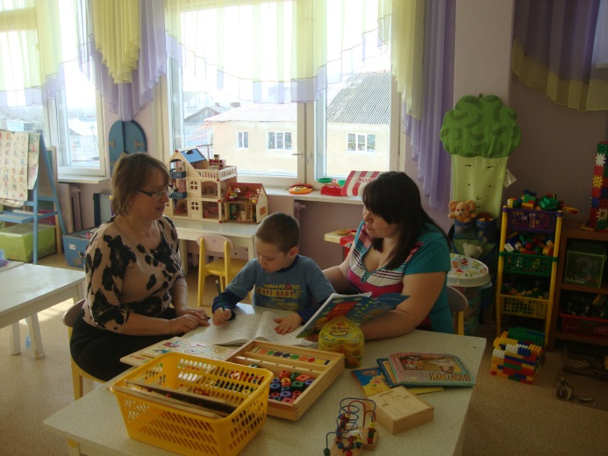
Ведущая педагогическая идея
Создание комплексного взаимодействия детей – родителей и педагога в подготовке руки к письму в преддошкольный период , через разные виды деятельности, с использованием разработанной системы.

Slide 8
Деятельностный аспект личного вклада педагога в развитие образования
1. Поисково- аналитический этап
Воспитатель | Дети | Родители
Изучение психолого- педагогической, методической литературы по теме; | Диагностика | Анкетирование
2. Подготовительный этап
Разработка системы и плана работы; Анализ РППС в группе. | Предварительная работа по формированию знаний о школе | Информационно – просветительская деятельность
3. Основной этап
Практическое применение системы работы по четырем основным направ-лениям по подготовке дошкольников к письму. Обогащение РППС. | Включение игр и игровых упражнений по подготовке руки к письму в совместную деятельность воспитателя и детей; Активное использование развивающих игр в ООД, прогулках, в досуговое время. | Участие родителей в семи-нарах-практикумах, родительских клубах; Изготовление и использо-вание игровых пособий и ди-дактических игр в совмест-ной деятельности с детьми.
4. Обобщающий этап
Пополнение метод. кабинета картотекой игровых упражнений и методических материалов по формированию мелкомоторных наывыков; Проведение семинара-практикума для воспитателей; Публикации в СМИ; Участие во всероссийских конкурсах. | Презентация детских работ; участие в конкурсах; повторная диагностика.; участие во всероссийских конкурсах. | Выставка-Презентация игровых пособий и дидактических игр по формированию графомоторных навыков.

Slide 9
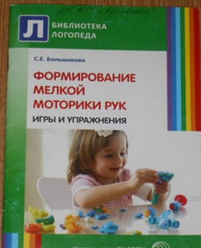





1. Поисково-аналитический этап
Изучение психолого - педагогической, методической литературы
Первичная диагностика детей
Развитие мышц
пальцев руки
Пространственные представления
Зрительный гнозис
Техника письма

Slide 10
2. Подготовительный этап
Разработка системы деятельности по подготовке руки к письму
Формирование правильного захвата орудия письма.
Формирование умения правильно распределять мышечную нагрузку руки;
Развитие мелкомоторных движений
1.Развитие мышц пальцев руки
2.Формирование пространственных представлений
Формирование зрительно – пространственных представлений (в собственном теле, в окружающем пространстве, на листе бумаги)
Развитие чувства ритма.
Развивать умение ориентироваться на листе бумаги
Развивать слуховое восприятие;
Формировать умение производить зрительный анализ и синтез изображения.
3. Развитие умения анализировать состав объекта (развитие зрительного гнозиса)
4.Формирование навыков, обеспечивающих технику письма
Обучение детей гигиеническим правилам письма
Знакомство с тетрадью и рабочей строкой
Формирование навыка печатания отдельных элементов букв
Перспективное планирование работы по подготовке руки к письму

Slide 11
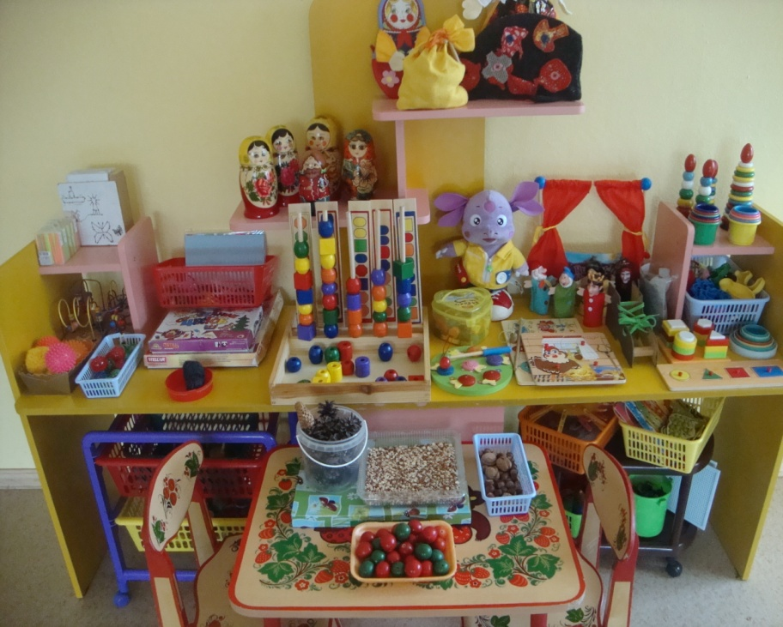
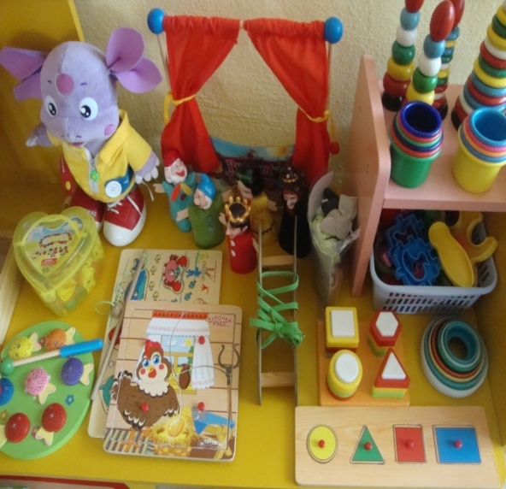
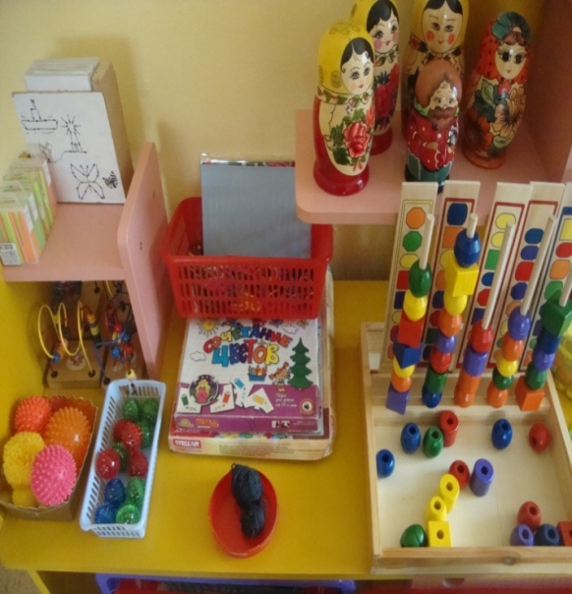
Анализ развивающей предметно- пространственной среды
Уголок по развитию мелкой моторики»

Slide 12
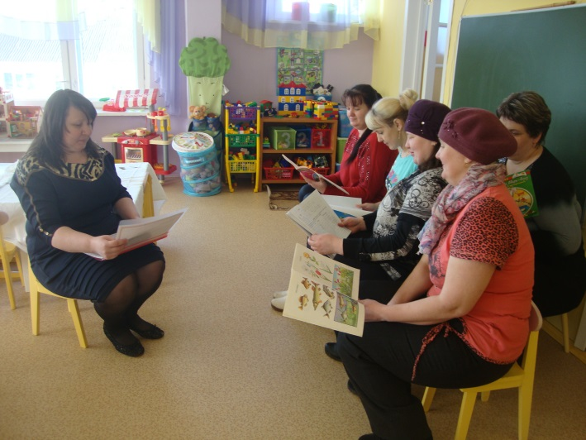
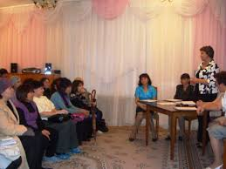
Сотрудничество с родителями
Консультация «Подготовка руки к письму в детском саду»
Родительское собрание «Аспекты готовности ребенка к школьному обучению»

Slide 13
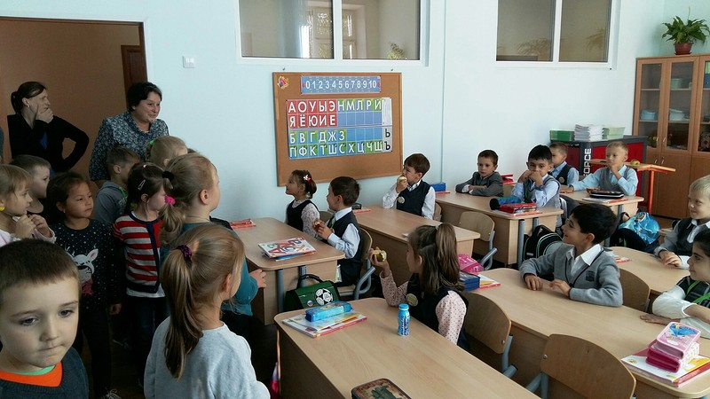
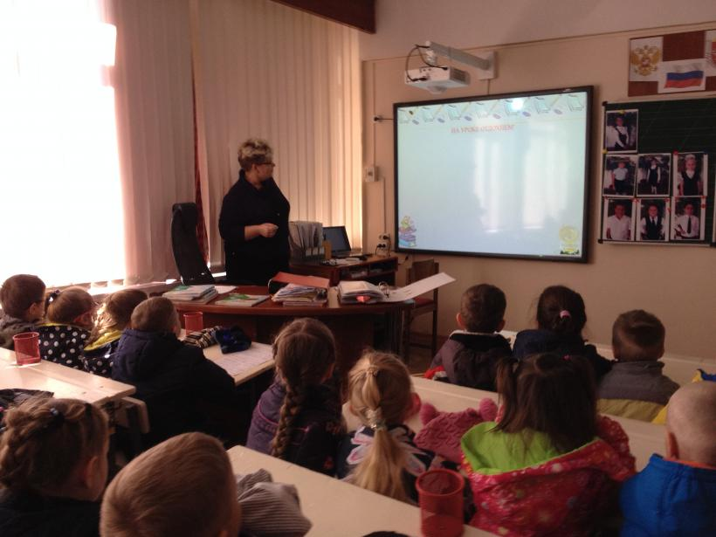
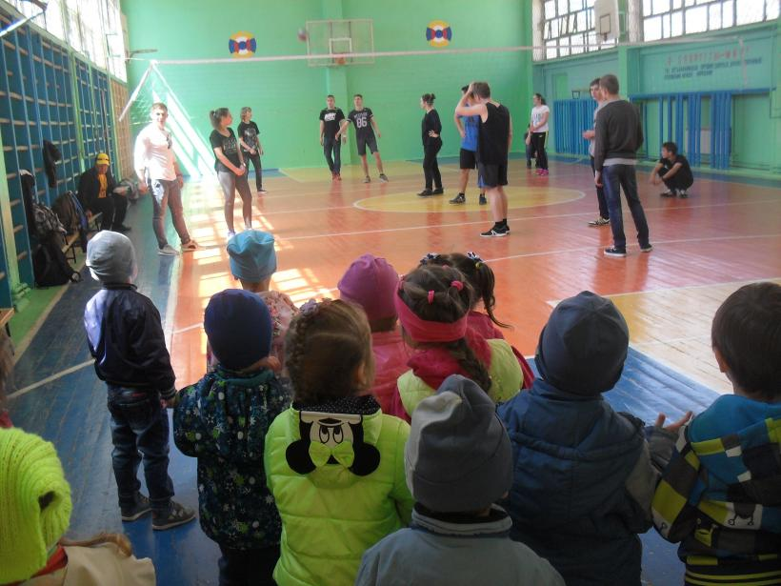
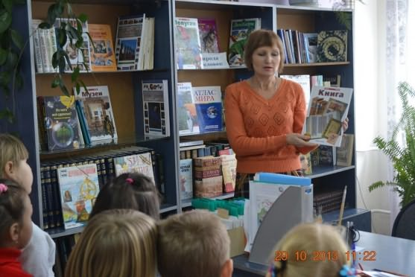
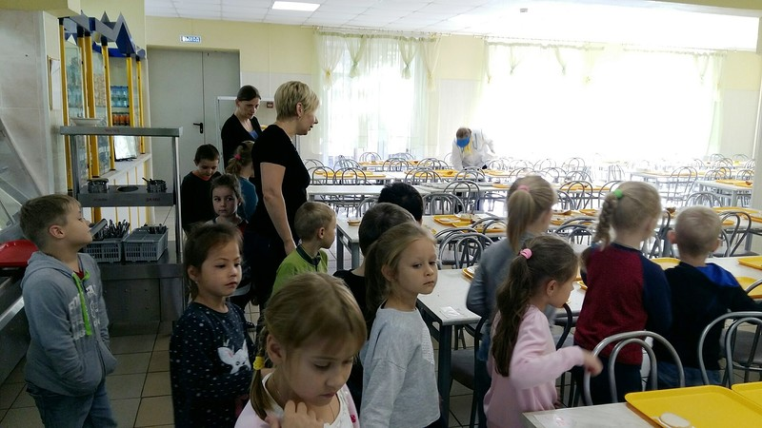
Предварительная работа с детьми
Сотрудничество с социумом
Экскурсия в класс первоклассников
Знакомство с учителем
Посещение спортивного зала
Посещение
Посещение
Школьной библиотеки
школьной столовой
Экскурсия в школу «Все о школьной жизни»

Slide 14
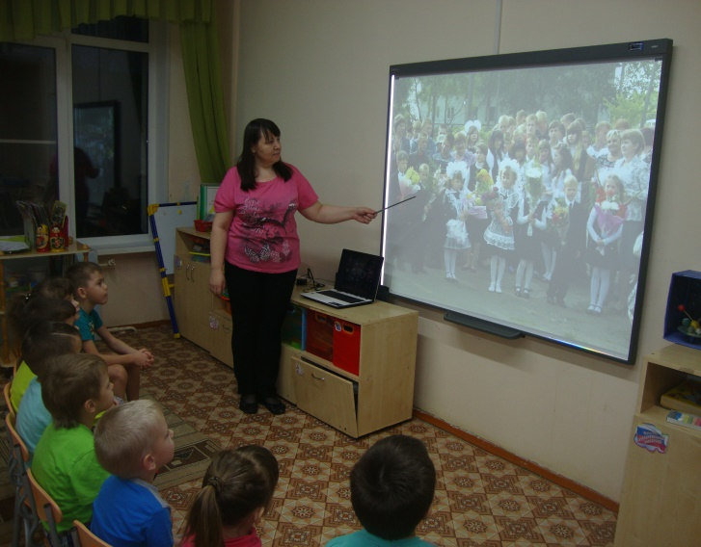
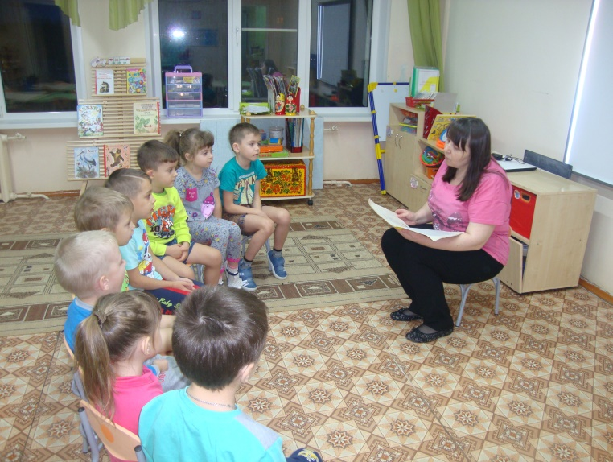
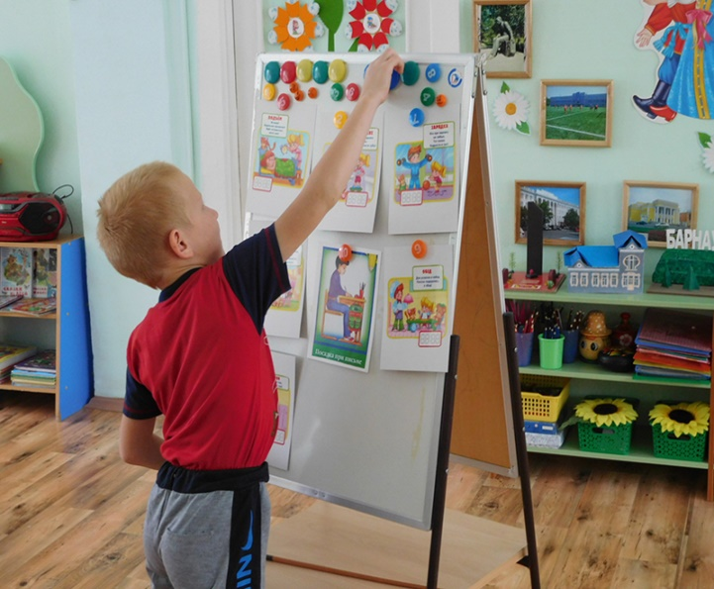
Организованная образовательная деятельность
По познавательному развитию
«Скоро в школу»
Чтение художественной
литературы
По развитию речи «Расскажи о школе»

Slide 15
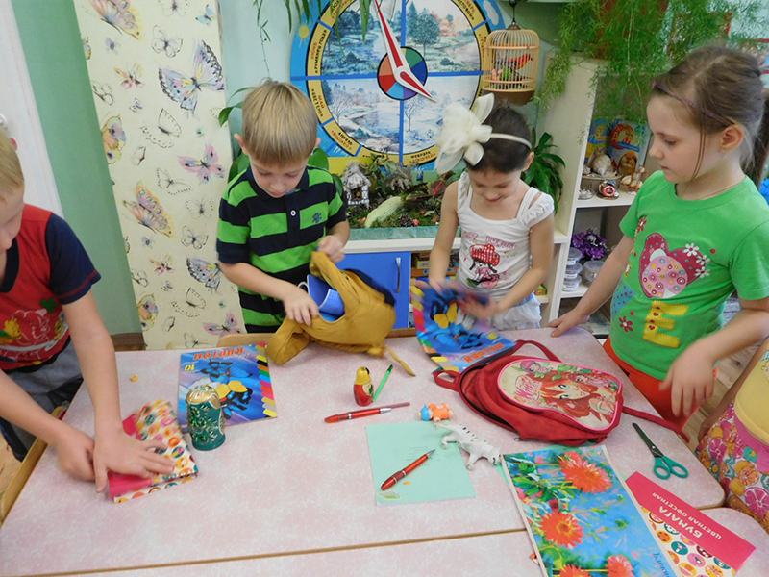
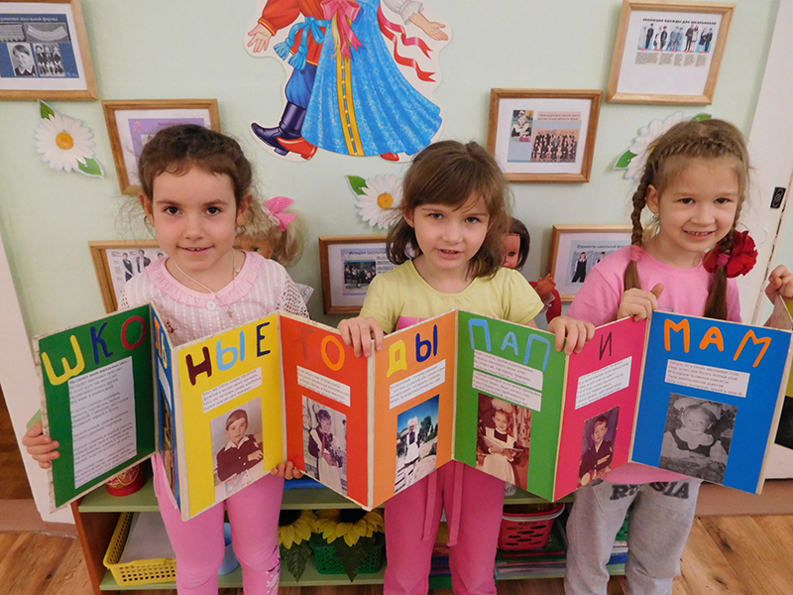
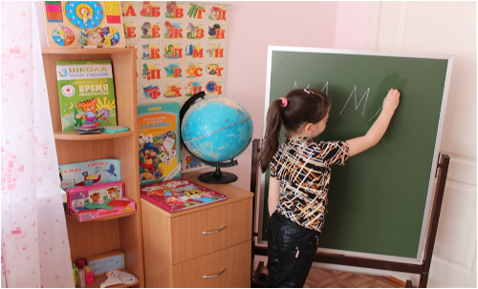
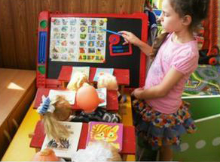
Игра «Лишнее в портфеле
«Школьные годы наших пап и мам»
Играем в школу

Slide 16
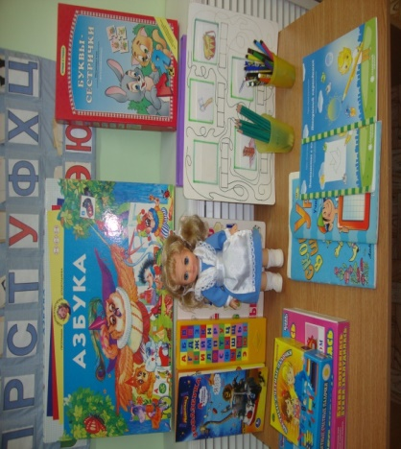
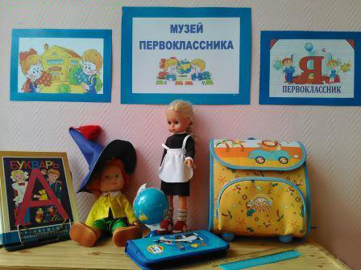
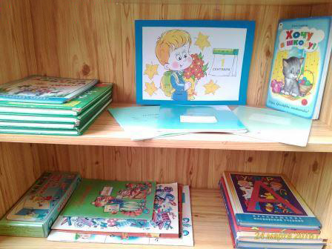
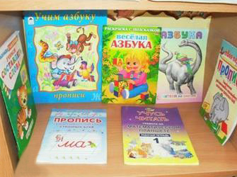
3. Основной этап
Обогащение развивающей предметно- пространственной среды
Уголок «Будущего первоклассника
Мини- музей «Первоклассника»
Библиотека первоклассника

Slide 17
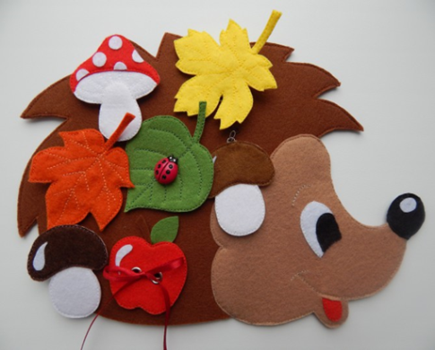
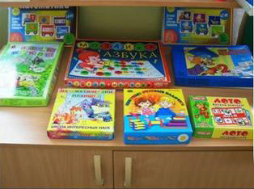
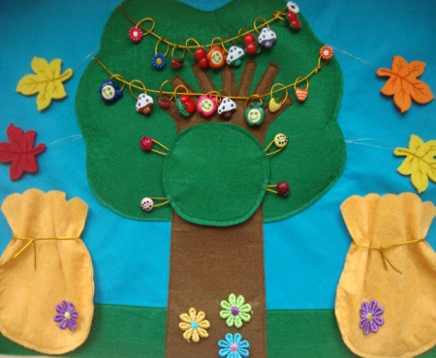
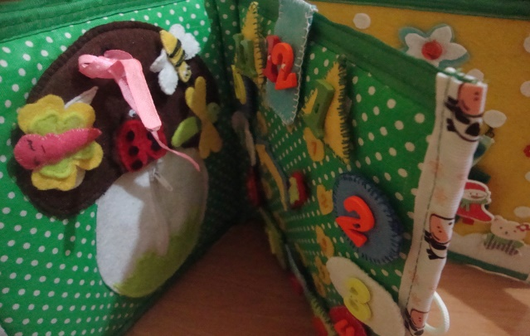
Настольно –печатные и дидактические игры
Приобретенные
Авторские
Дидактическая игра
«Семья ежей»
Дидактическое пособие
«Чудо- дерево»
Книжка
«Интересные странички»

Slide 18
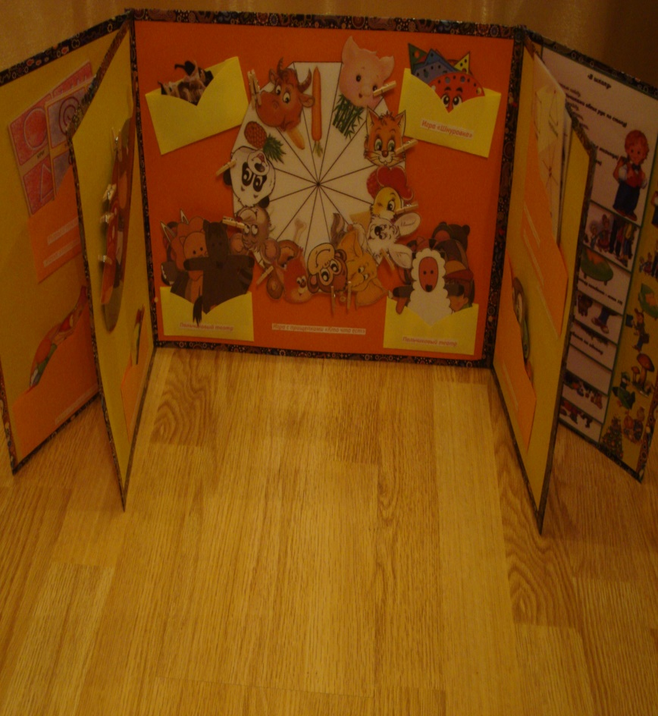
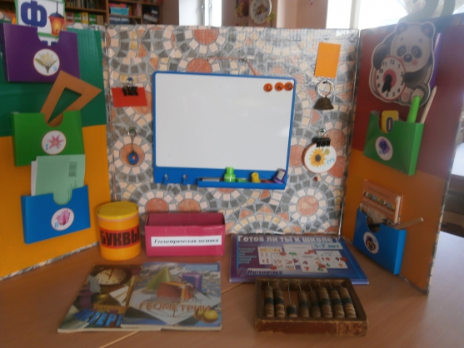



Настольно –печатные и дидактические игры
Авторские
Лепбук «Готовимся к школе»
Лэпбук «Умелые пальчики»
Книжки- малышки «Играем пальчиками»

Slide 19
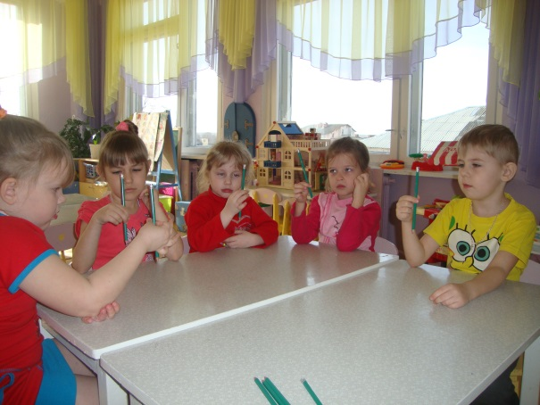
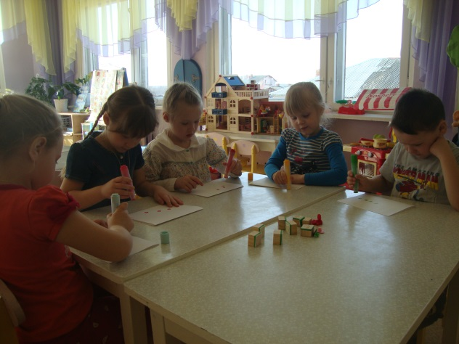
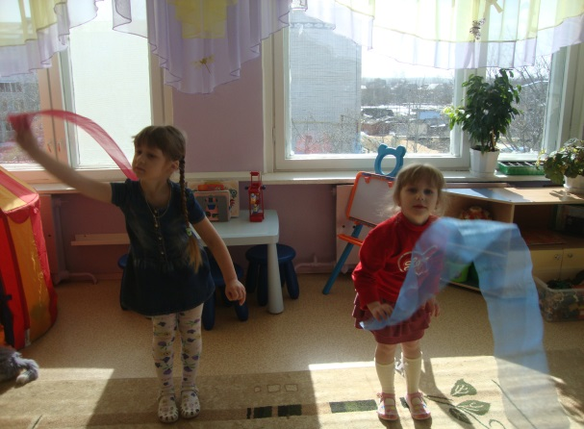
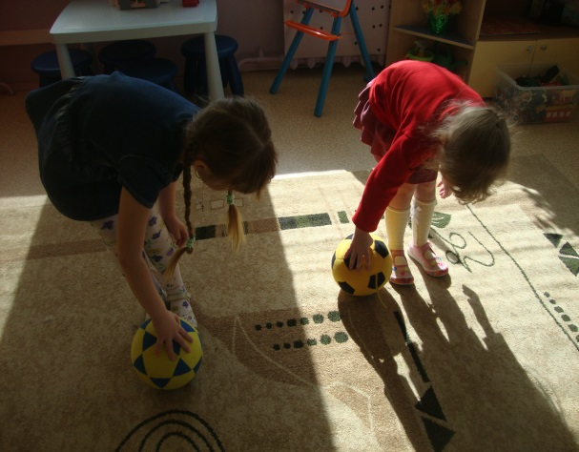
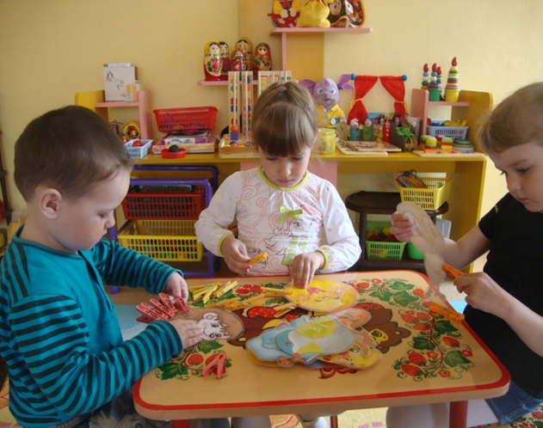
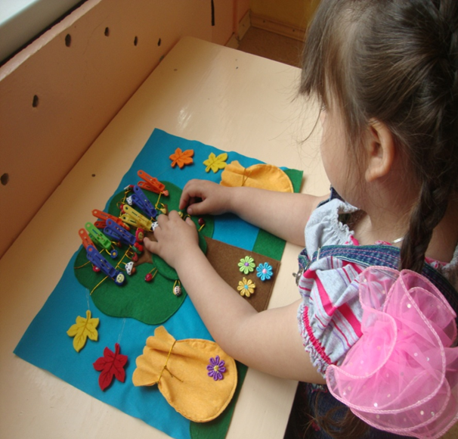
Система деятельности с детьми
по подготовке руки к письму
1. Развитие мышц пальцев руки
Распределение правильной мышечной нагрузки
Формирование правильного захвата орудия письма
«Игра с карандашом»
Игры со штампами
Упражнения с лентами
Упражнения с мячом
Игры с прищепками
Игра « Чудо-дерево»
Развитие мелкой моторики

Slide 20
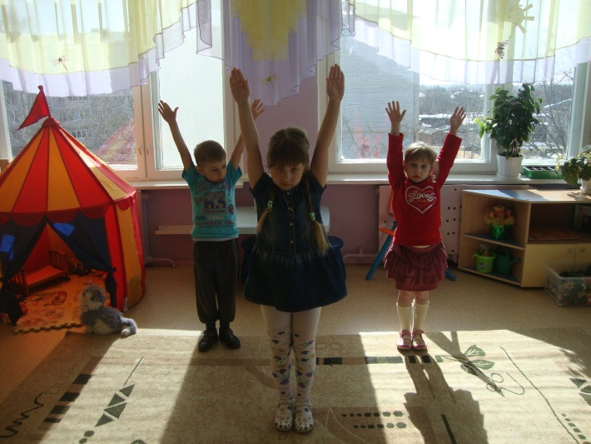
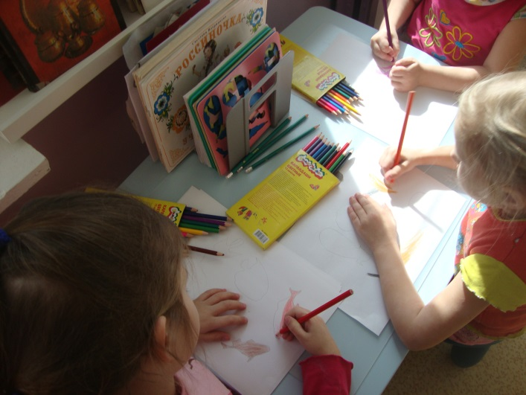
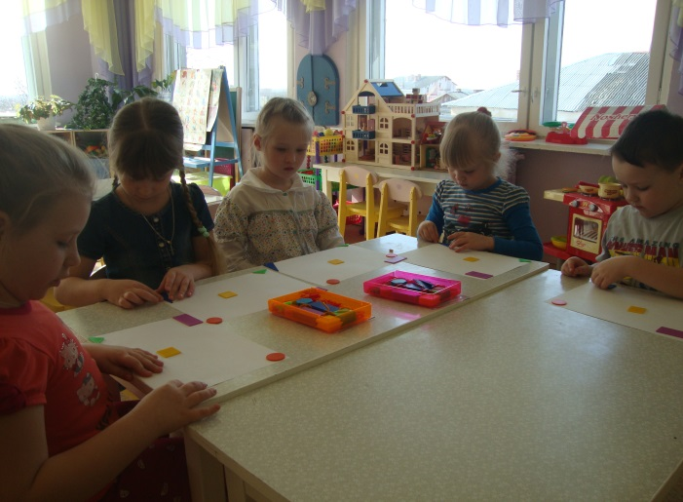
2.Формирование пространственных представлений
Формирование зрительно –пространственных представлений
Слуховой диктант «руки вперед-
в стороны- вверх- вниз»
Развитие чувства ритма
«Раскрашивание мелкими
штрихами с возвратом»
Развитие умения ориентироваться
на листе бумаги
«Ориентировка на белом листе»

Slide 21
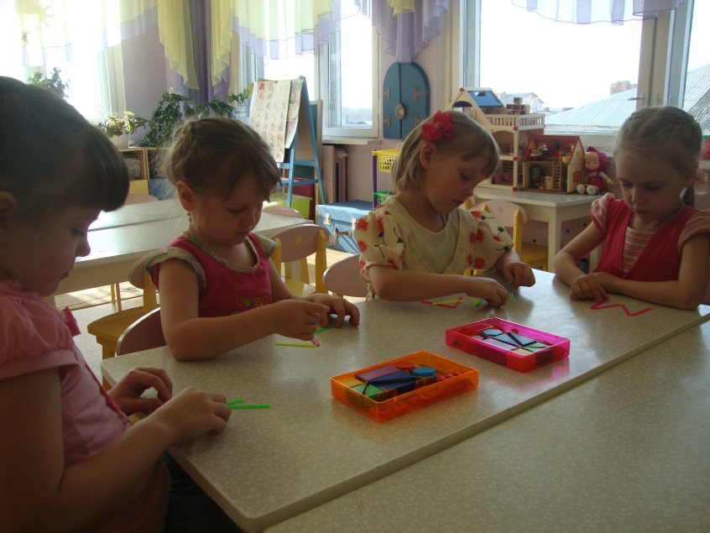
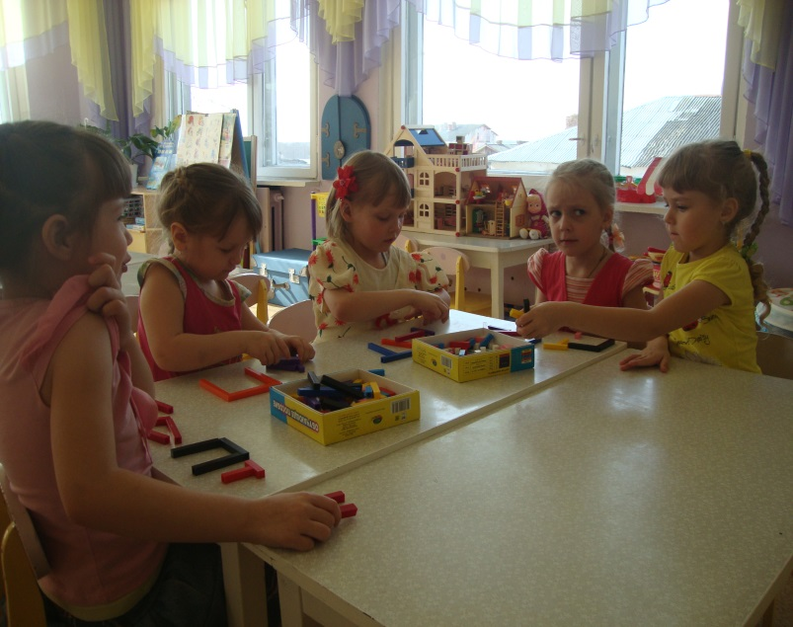
3. Развитие умения анализировать состав объекта (развитие зрительного гнозиса)
Формировать умение производить анализ и синтез изображения.
«Выложи букву из палочек»
Развивать слуховое восприятие
«Игра с буквами»

Slide 22
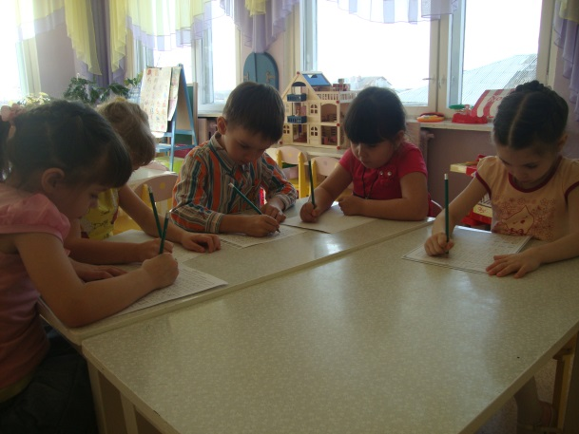
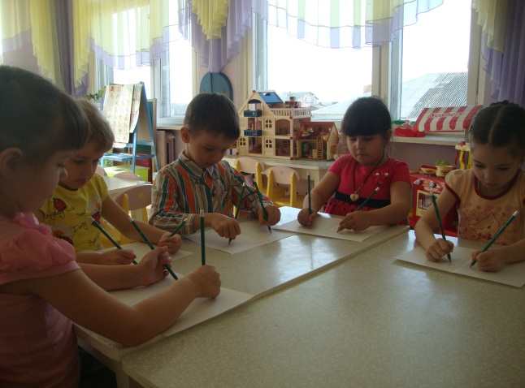
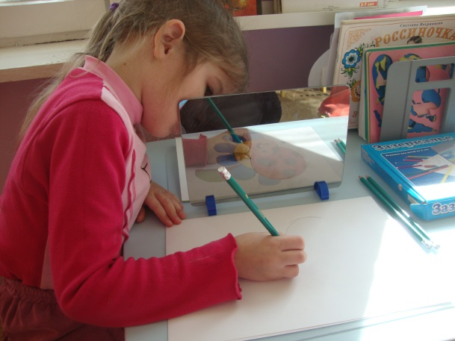
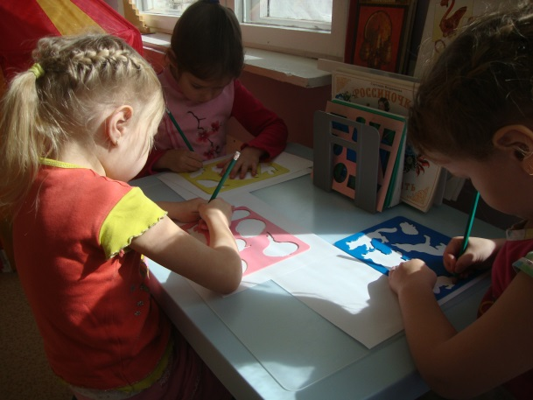
4. Формирование навыков, обеспечивающих технику письма
Развитие графомоторных навыков
Обучение детей гигиеническим
правилам письма
Игра «Зеркальное рисование»
Игра с трафаретами
Игра «Копировальный экран»

Slide 23
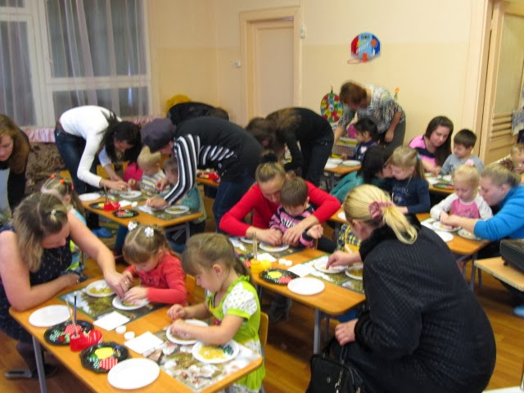
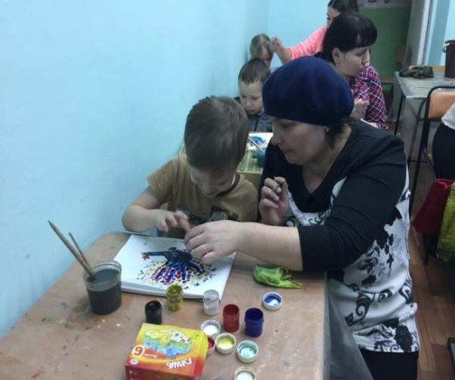
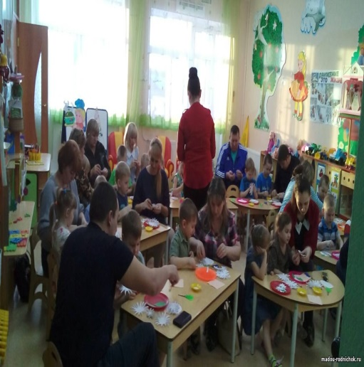
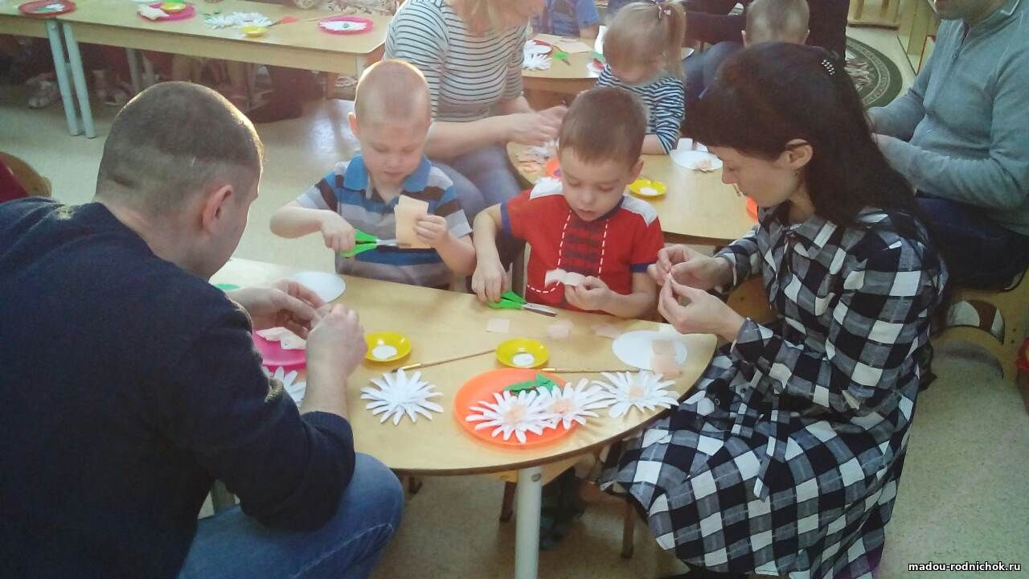
Сотрудничество с родителями
«Поделки из бумаги»
Обрывная аппликация
Мастер- класс
«Рисуем пальчиками»
«Умелые ручки»
из бросового материала
«Конструируем вместе
с мамой и папой»
Родительский клуб «Умелые ручки»

Slide 24



Семинар- практикум
«Роль развития графомоторных навыков при подготовке руки детей к письму»
«Пальчиковая гимнастика»
«Игра с крупами,
«Игра со спичками, палочками»

Slide 25




Информационно- просветительская
деятельность
Буклеты, брошюры
«1оо идей для развития
мелкой моторики»
«Развиваем мелкую
моторику»
Игры и задания
для развития
мелкой моторики
Консультация
«Прописи
для подготовки руки
детей к письму»
«Развитие графических навыков»
«Ум на кончиках пальцев»
«Как развивать мелкую моторику рук ребенка»
«Пальчиковая гимнастика»

Slide 26






4.Обобщающий этап
Транслирование опыта
Проведение семинара-практикума для воспитателей
«Подготовка руки дошкольника к письму в ДОУ»
Методическая разработка
«Тренируем пальчики- развиваем
графомоторные навыки»
Проект
«Умелые ручки»
Проект «Умелые пальчики»
Участие во всероссийском конкурсе «Классики»

Slide 27






Выставка творческих работ детей
«Конструируем вместе
с мамой, папой»
«Осьминожки»
Аппликация
«Гусеница»
Из бросового материала
«Цветы»
Способ обрывания
«Зима»
Способ скручивания
«Лебедь»
Из бумаги

Slide 28





Выставка-презентация игровых пособий и дидактических игр родителей по формированию графомоторных навыков
Выставка «Умелые руки
не знают скуки»
Семья Полетаевых
Семья Осининых
Семья Тыклиных
Семья Крыловых

Slide 29
Диапазон личного вклада педагога в развитие
образования и степень его новизны
•Обобщён опыт работы по теме «Развитие графомоторных навыков у детей старшего дошкольного возраста через разные виды деятельности деятельности»
•Составлены конспекты организованной образовательной деятельности, разработаны дидактические игры и пособия «Семья ежей», «Интересные странички» , лэпбук по развитию мелкомоторных навыков, картотека игр и игровых упражнений по подготовке руки дошкольника к письму, картотека пальчиковой гимнастики, информационный материал для родителей: буклеты, памятки «100 идей для развития мелкой моторики», «Развиваем мелкую моторику», «Игры и задания для развития мелкой моторики», брошюры «Развитие графических навыков», «Ум на кончиках пальцев», «Как развивать мелкую моторику рук ребенка», «Пальчиковая гимнастика»
•Разработана серия проектов на тему: «Умелые ручки» .
Конкурс семейных проектов «Конструируем вместе с мамой ( папой)». «Умелые пальчики» (развитие мелкой моторики рук)
•Представление методической разработки Дидактическая игра «Чудо-дерево»

Slide 30
Результативность профессиональной педагогической
деятельности и достигнутые эффекты
Диагностика детей

Slide 31



Мониторинг успеваемости в школе выпускников ДОУ
Результаты диагностических
работ учащихся 1 класса
1 четверть 2016-2017 г
Посещение класса первокласскников
Тетрадь первокласскников

Slide 32



Транслируемость практических достижений
На базе учреждения | Миниципальный уровень | Федеральный уровень
•Выступление на семинаре-практикуме «Подготовка руки дошкольника к письму в ДОУ» •Открытое транслирование «Родительское собрание с использованием ИКТ»(графомоторные навыки у детей 6-7лет) на заседании педагогического совета | •Представление педагогического проекта «Умелые ручки» на заседании РМО. •Конкурс семейных проектов «Конструируем вместе с мамой ( папой)» •Представление педагогического проекта «Умелые пальчики» (развитие мелкой моторики рук) на заседании РМО •Представление методической разработки Дидактическая игра «Чудо-дерево» | •Публикации на сайте http://nsportal.ru •Проект «Умелые пальчики» (развитие мелкой моторики рук) •Проект «Умелые ручки» (совместная деятельность родителей и детей по изготовлению поделок из различного материала) •Методическая разработка «Тренируем пальчики - развиваем графомоторные навыки»

Slide 33
Литература
1.Марцинковской Т. Д. Детская практическая психология. М.: Гардрики 2004г.
2.Павлов И. П. Лекция о работе больших полушарий головного мозга. М. Академия медицинских наук СССР. 1952г.
3.Бехтерев В.Н., Общие основы рефлексологии человека. - М.,1928.
4.Гальперин П.Я. Методы обучения и умственное развитие ребенка., М.: Просвещение 1985г..
5.Навицкая О. П. «Ум на кончиках пальцев» Москва: «Сова», 2006;
6.Данилова Л. «Пальчиковые игры» Москва: «Росмэн», 2008;
7.Большакова С. Е. Формирование мелкой моторики рук: Игры и упражнения. – М.: ТЦ Сфера, 2006
8.Воробьева Т. А., Крупенчук О. И. Мяч и речь. – СПб: Дельта, 20
9. Цвынтарный В. В. Играем пальчиками и развиваем речь – СПб: ИЧП
10.Бачина О. В., Коробова Н. Ф. Пальчиковая гимнастика с предметами. Определение ведущей руки и развитие навыков письма у детей 6-7 лет. Практическое пособие для педагогов и родителей – 2-й издание и дополнение: М. «Аркти», 2007г.
11.Развитие мелкой моторики и речи у детей 3-7 лет. Диагностический журнал. Автор- составитель Н.Л.Стефанова.
.

Slide 34
Спасибо за внимание !

Slide 35
Инструментарий для определения достижений дошкольников
Критерии | Инструменты диагностики
Развитие мышц пальцев руки 1 Распределение правильной мышечной нагрузки . | Тест Бачина О.В., Коробова Н.Ф. практическое пособие для педагогов и родителей.
2.Определение полноты объема движений пальцев рук, доминантной руки. | Тест О.В.Бачина, Н.Ф.Коробова практическое пособие для педагогов,родител родителей
3.Выявления переключаемости движений пальцев рук доминантной руки «Кулак — ребро — ладонь» | Тест А.Р. Лурия
4.Определение уровня сформированности умения удерживать заданную позу пальцев доминантной руки. | Тест А.Р. Лурия
5.Определение уровня точности выполнения движений пальцами доминантной руки. | Тест А.Р. Лурия
Пространственные представления 1.Формирование зрительно –пространственных представлений | С.О.Филиппова, Тест»Десять точек»
2.Оценка зрительно-ручной координации. | Манометрический тест. (тест Озерецкого)
3.Чувство ритма | Тест Н.Л Стефанова
Зрительный гнозис 1.Слуховое восприятие | Графический диктант Н.Л Стефанова
2.Выявление умения анализировать образец, устанавливать принцип построения ряда на основе выделения его элементов | Тест «Продолжи узор» Н.Л Стефанова
Техника письма(графические навыки) | Тест «Речка» С.А.Филиппова, О.К.Каминский,

